Slide 1
Tehtävät
S4.1 TikTokilla tunnetuksi? (itsenäinen tehtävä)
S4.2 Rahavirta tuo vastuullista sisältöä? (yhteisöllinen tehtävä)
S4 Talous ja media

Slide 2
S4.1 Itsenäinen tehtävä
TikTokilla tunnetuksi? Tiktok auttaa sinut julkisuuteen, tai saa ainakin tietosi.
Tutustu TikTok-ohjelmiston tietosuojakäytäntö: Tietosuojakäytäntö | TikTok
Selvitä vähintään kolme tapaa, jolla TikTok-ohjelmisto kerää käyttäjästään? Piirrä miellekartta (ks. mallipohja dia)
3. Valmistaudu yhteiseen keskusteluun tehtävän jälkeen: Kaikki ohjelmistot keräävät tietoa käyttäjästään. Pohdi:
Kuinka paljon kokonaisuudessaan tietoa ihmisestä kertyy.
Kuka tietoa voi hyödyntää?
Mitä haittaa/ hyötyä siitä on yksilölle/yhteiskunnalle?
Mikä ero sillä on, että tietoa kerää eurooppalainen, amerikkalainen tai kiinalainen yritys?

Slide 3

Mitä tietoa TikTok-käyttäjästä kerätään? Miellekartta
Tutustu TikTok-tietosuojakäytäntöön, kokoa käyttäjästä kerätyt tiedot miellekarttaan. Lisää nuolia tarpeen mukaan.
Kuvan lähde Dall-E
Notes:
Tehtävän 4.1 miellekartan pohja

Slide 4
S4.2 Yhteisöllinen tehtävä, 3-4 hlöä/ryhmä
Rahavirta tuo vastuullista sisältöä? Media-ala on liiketoimintaa, jossa toimivat isot monikansalliset yritykset, yksityisyrittäjät, julkiset yhteisöt ja kaikkea siltä väliltä.
Tarkastelkaa yhdessä mediaa, median rahoitusta ja vastuullista journalismia. Käyttäkää seuraavia lähteitä Vastuullistajournalismia & Mikä merkki? – Vastuullistajournalismia
Valitkaa ryhmällemme yksi media, jota tutkitte.
Tutkikaa verkkosivuilta, mikä on valitsemanne median rahoituslähde (mainokset, tilausmaksut, jäsenmaksut, julkinen rahoitus).
Miten arvioitte rahoituslähteen vaikuttavan sisältöihin? Onko median sisältö vastuullista journalismia? (Lisätietoa rahoituksesta Journalistin ohjeet - JSN, kohdat 15 ja 16)
Valmistelkaa noin 5 minuutin esitys tutkitusta mediasta, sen rahoituslähteistä ja journalistisesta laadusta, jonka esittelette toisille.
Harjoitelkaa myös palautteen antamista: Muiden ryhmien 2 jäsentä antavat pidetylle esitykselle lyhyen palautteen.
Notes:
Etusivu | Mikkelin Kaupunkilehti
Etusivu | Kouvolan Sanomat
Yle.fi – hetkessä kiinni
Latu&Polku-lehti | Retkeily | Liikunta | Varusteet - Suomen Latu
Journalisti — Suomen Journalistiliiton ammattilehti
Natalia Salmela (@natasalmela) • Instagram photos and videos
Mikrobitti
https://www.seurakuntalainen.fi/
Voima
https://kuluttaja.fi/

Slide 5
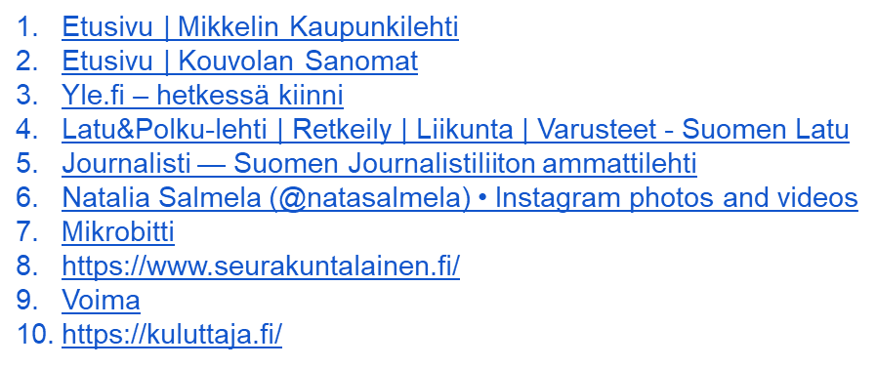
Tutkittavat mediat
Notes:
Liittyy tehtävään 4.2

